Slide 1
ФОТОАЛЬБОМ
ДЕТСКО-РОДИТЕЛЬСКИЙ
АДАПТАЦИОННЫЙ КЛУБ
«СОЛНЫШКО»

Slide 2
«ФОТОСОЛНЫШКИ»
2013-2014
Тилибом! Тилибом!
Посмотрите наш альбом!
Искорки веселые в глазах у малышей! Непоседы милые как вы хороши!
И сниматься каждый очень-очень рад Вот он!
Умный, добрый, детский взгляд!

Slide 3
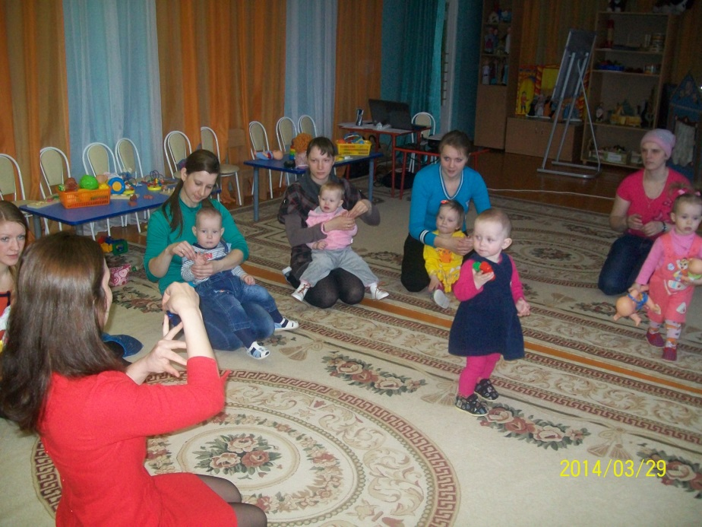
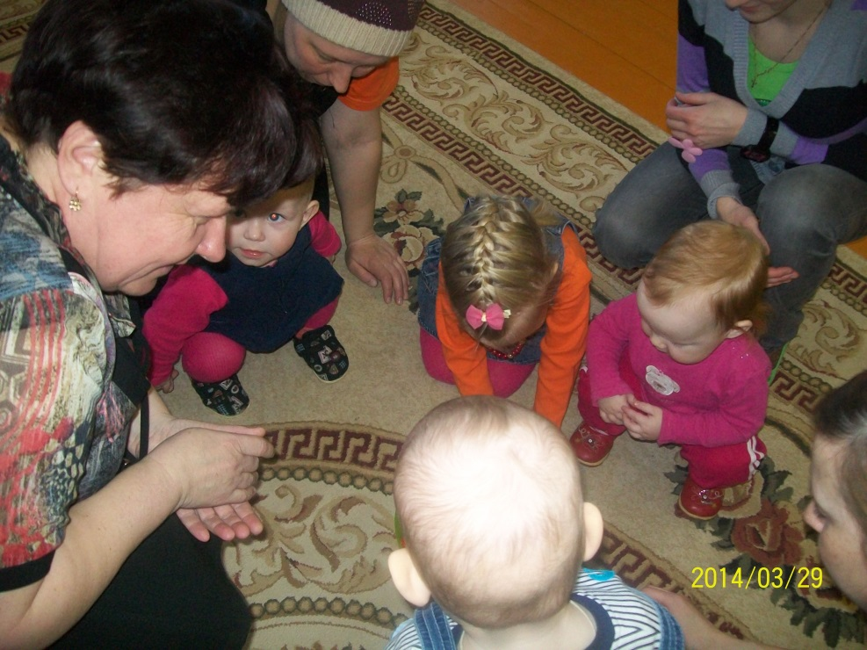
У девочек и мальчиков на руке пять пальчиков: Палец большой - парень с душой, Палец указательный - господин влиятельный, Палец средний - тоже не последний. Палец безымянный - с колечком ходит чванный, Пятый - мизинец, принёс вам гостинец.

Slide 4
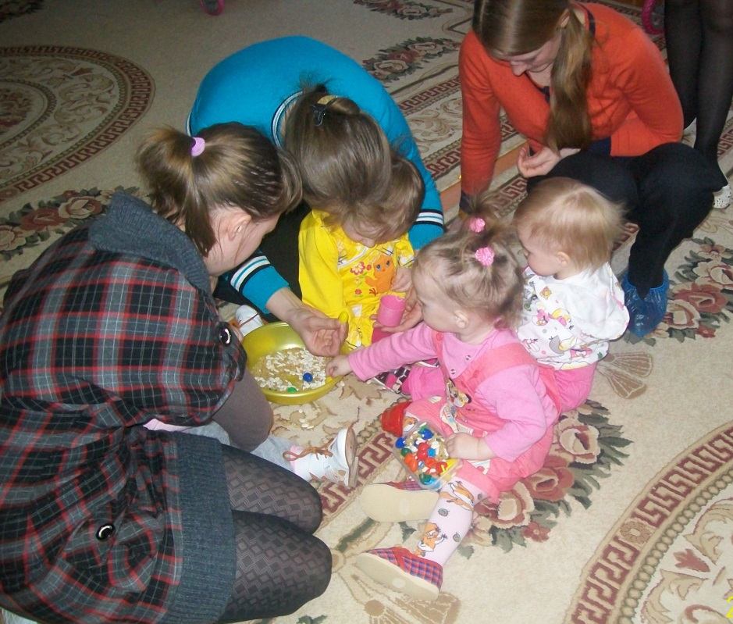
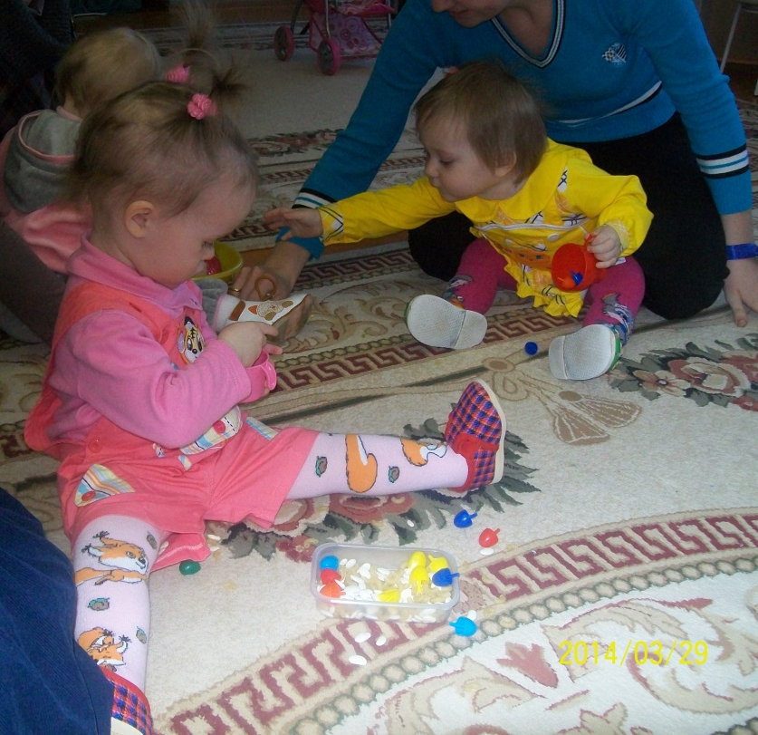
Раз, два, три, четыре, пять вышли пальчики гулять. Этот пальчик гриб нашел, этот пальчик чистить стал. Этот резал, этот ел, ну а этот, лишь глядел!

Slide 5
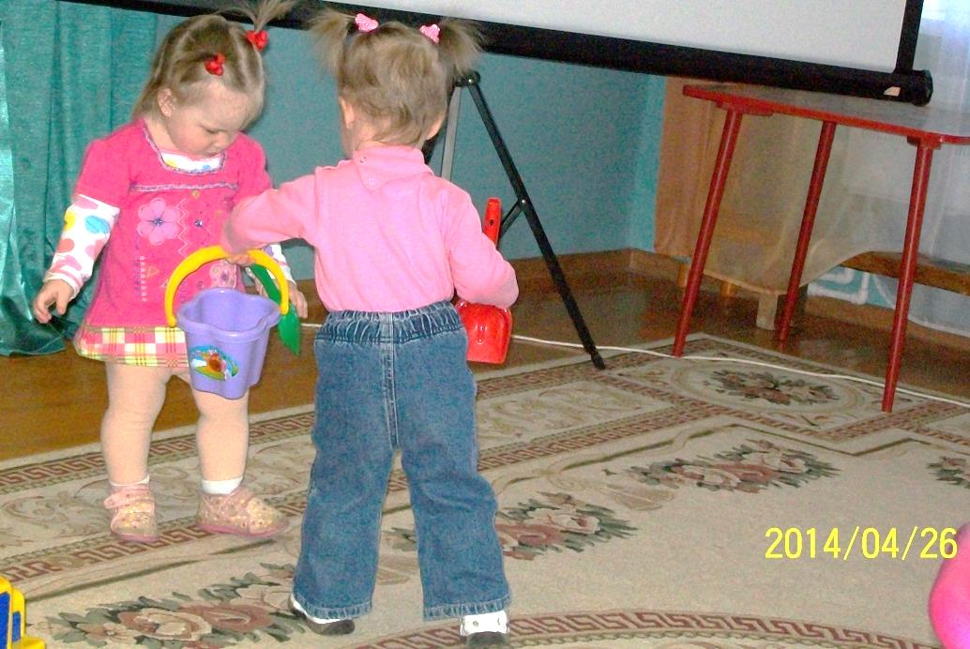
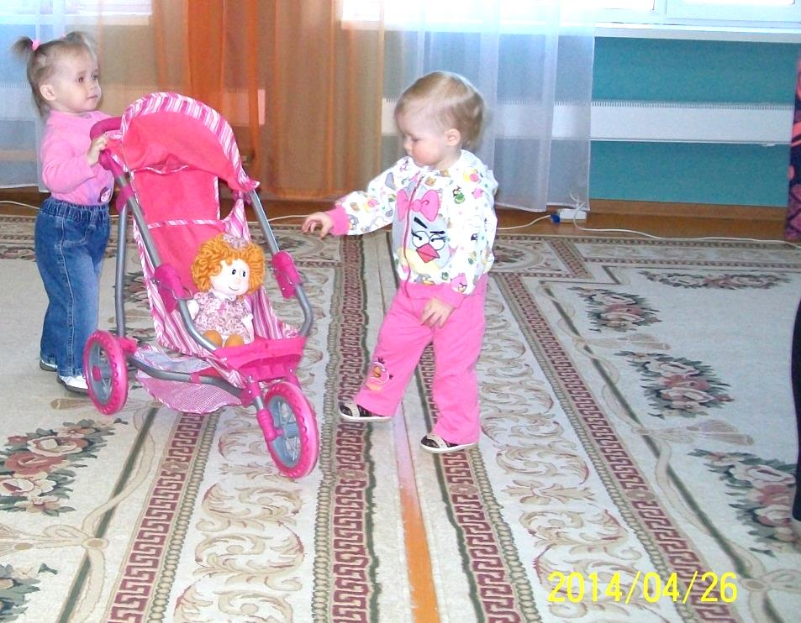
Раз, два, три, четыре, пять,
вместе мы пошли гулять.
Нам навстречу - пес Барбос,
хвост колечком,
черный нос.

Slide 6
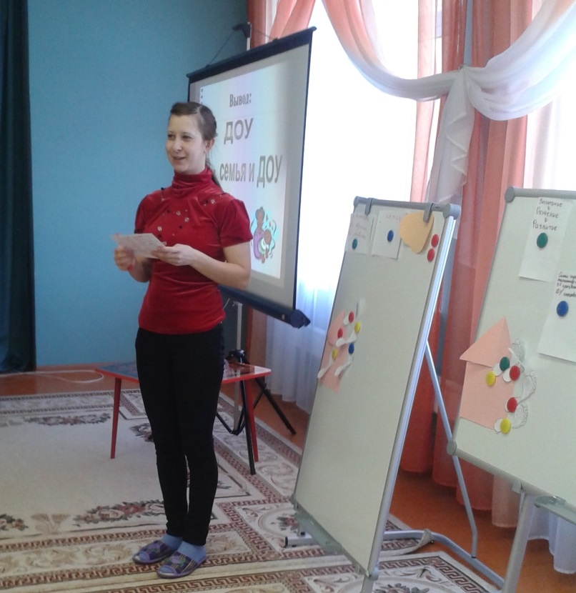
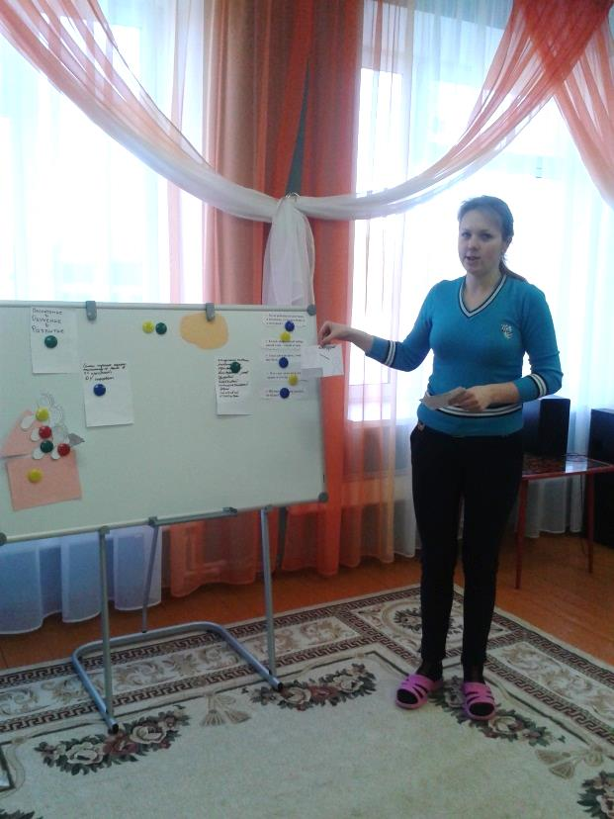
Пока мы с ребятами играем
Наши мамы выступают
Любимые мамулечки
Любим мы вас очень!

Slide 7
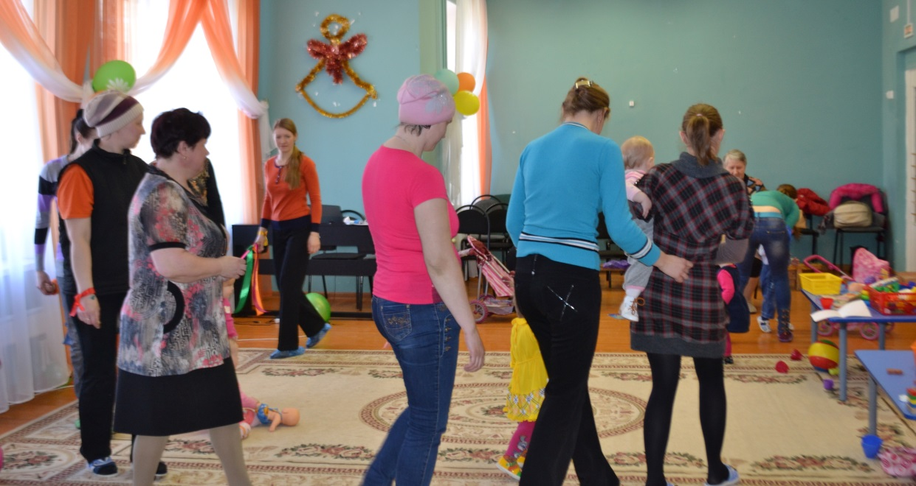
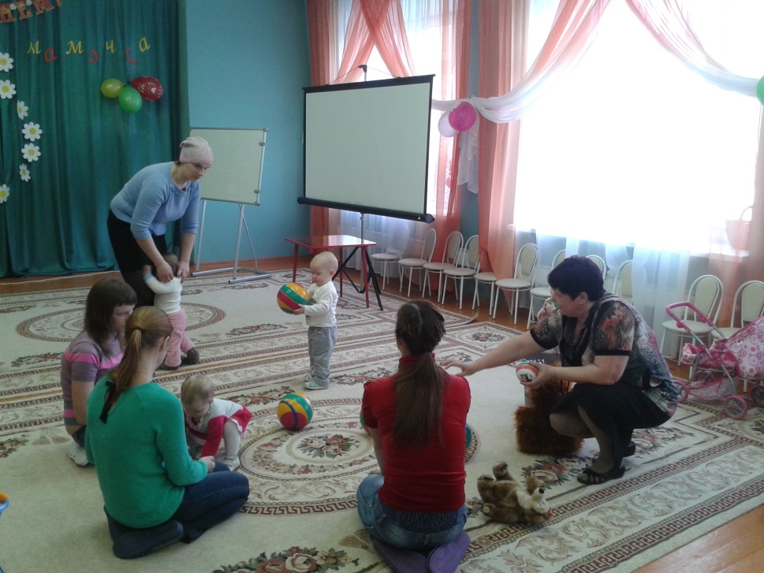
Станем рядышком, по кругу, скажем "Здравствуйте!" друг другу. Нам здороваться ни лень: всем "Привет!" и "Добрый день!"; Если каждый улыбнётся – утро доброе начнётся.

Slide 8
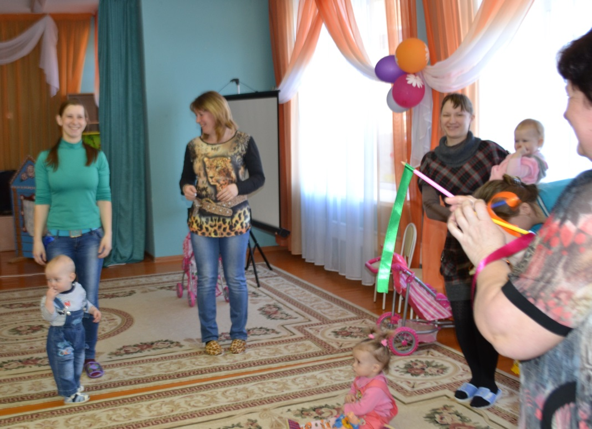
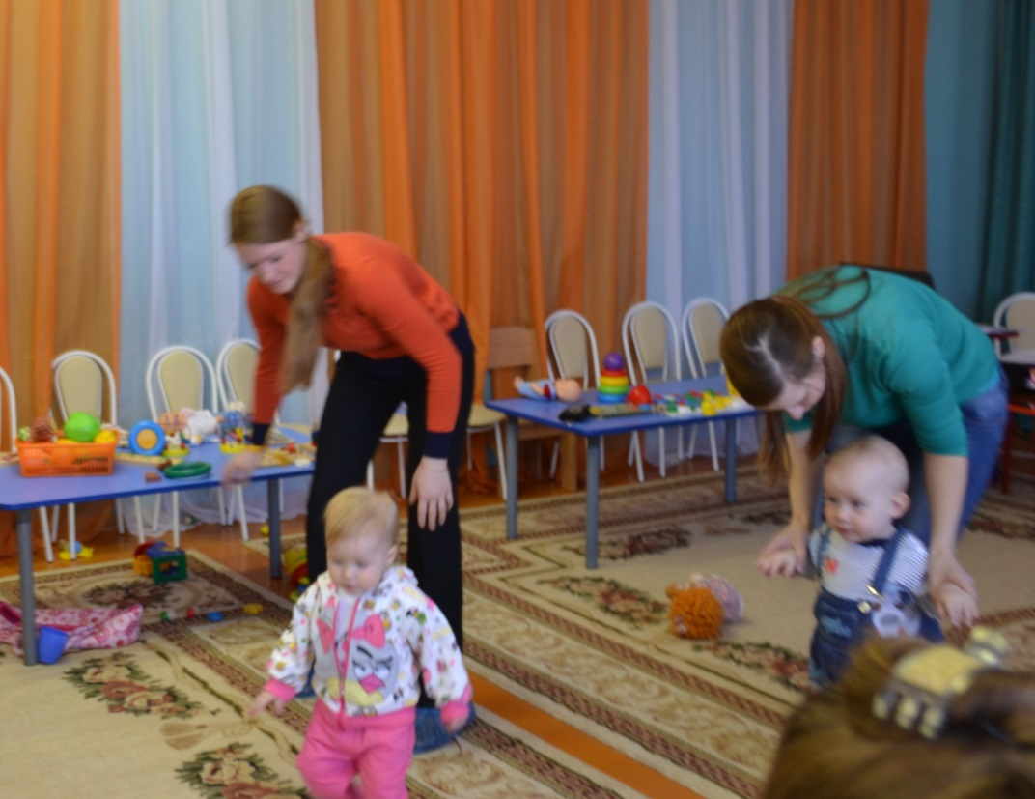
Поиграем с мамой мы в игру простую
Мама приседает, ну а я танцую!

Slide 9
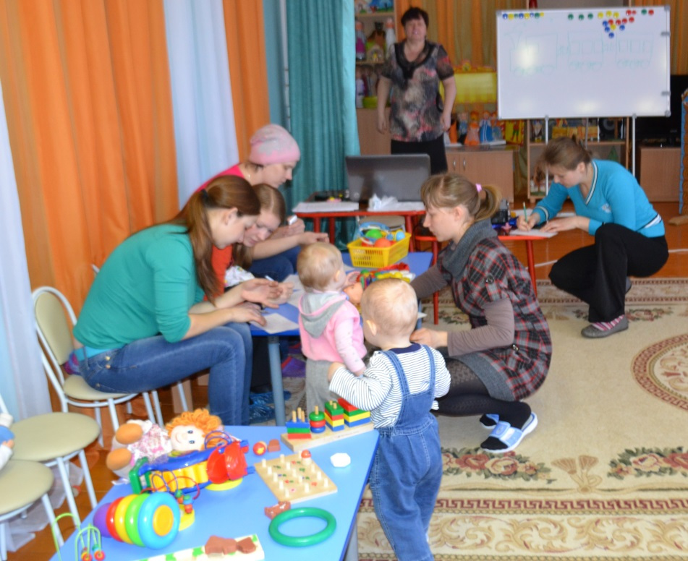
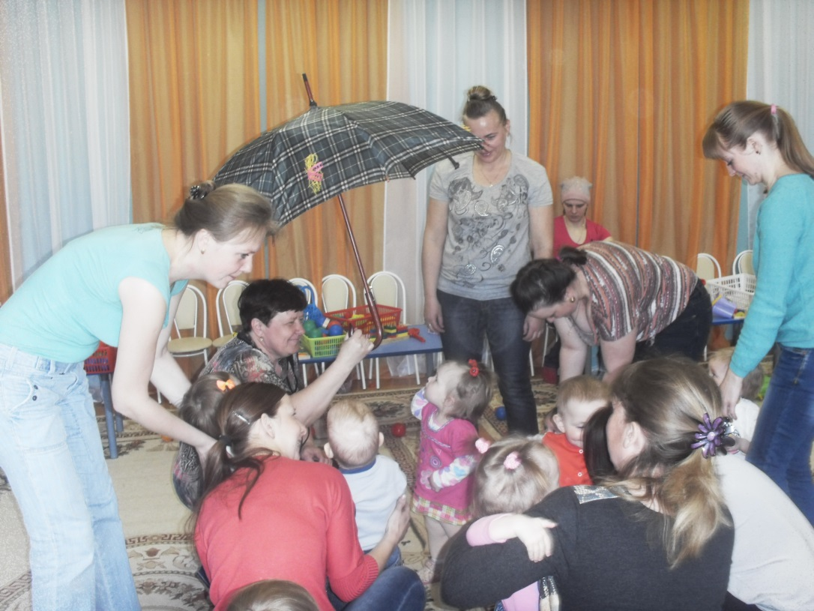
Дождик, дождик, кап-кап-кап! Мокрые дорожки. Нам нельзя идти гулять – мы промочим ножки.

Slide 10
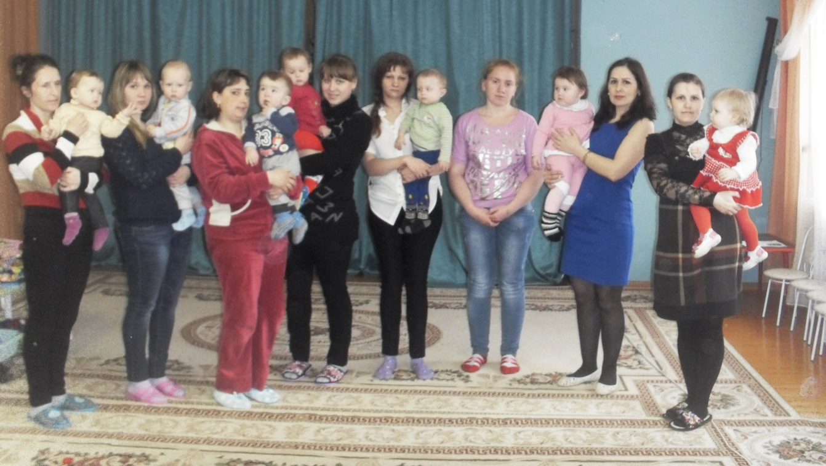
«ФОТОСОЛНЫШКИ»
2014-2015

Slide 11
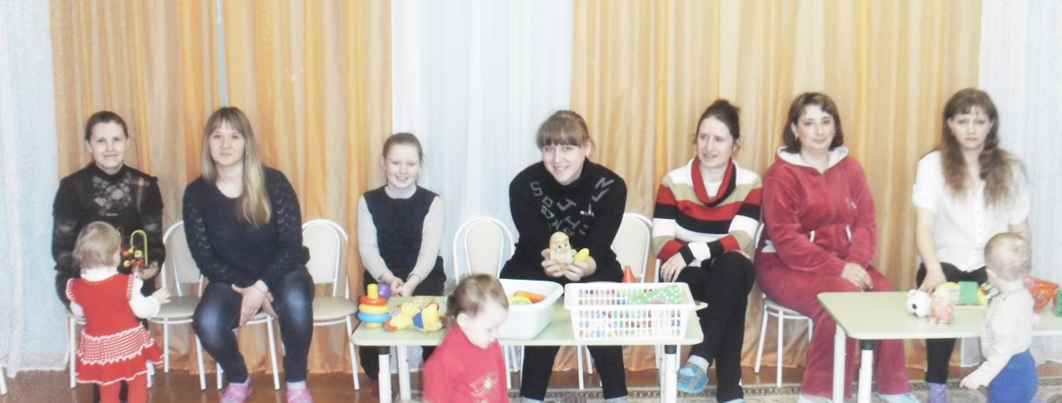
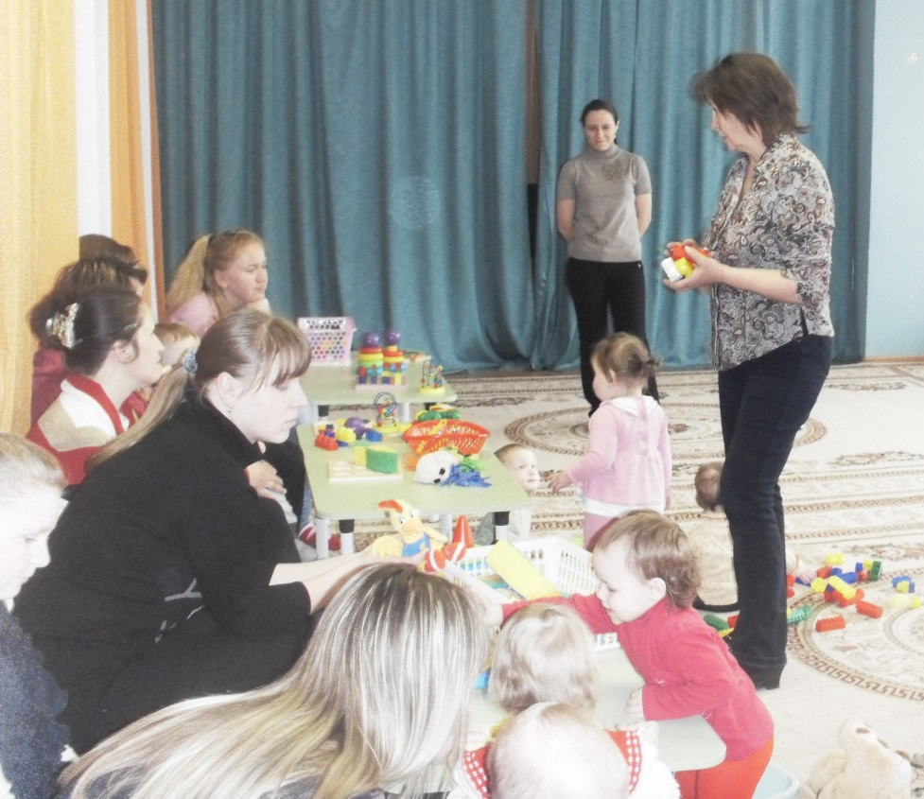
Выступление педагога-психолога
Вишняковой Т.П. на тему:
«Возрастные особенности детей раннего возраста»

Slide 12
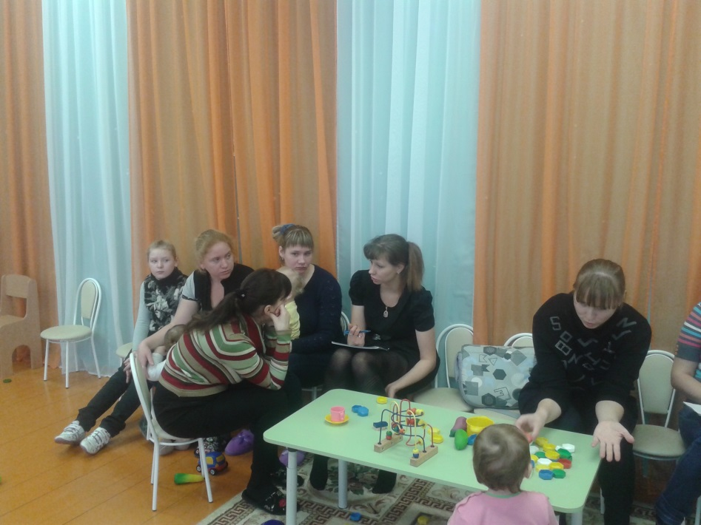
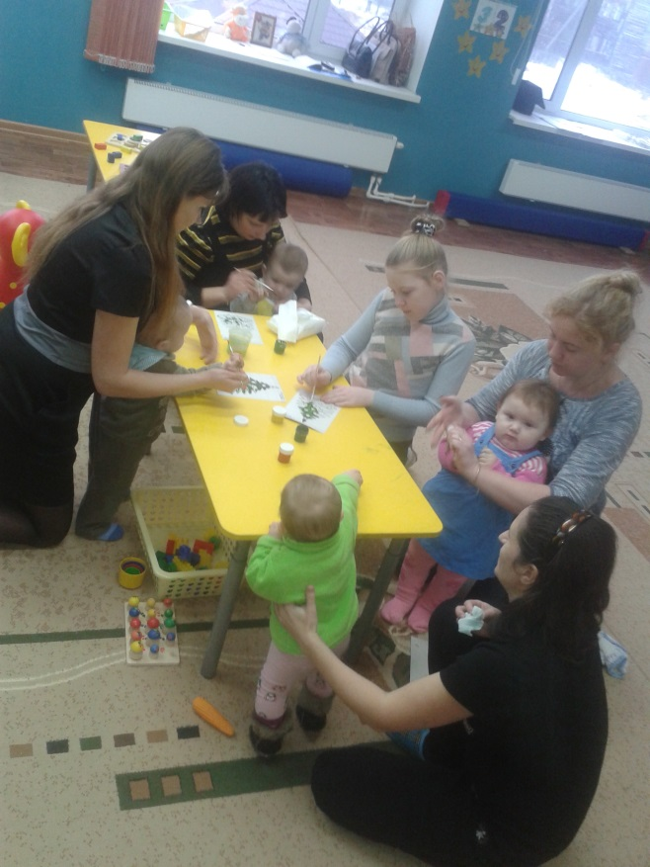
Мама- удивительная женщина! Самый лучший доктор Айболит! Поцелуем мама лечит ссадины, Разговором душу исцелит.

Slide 13
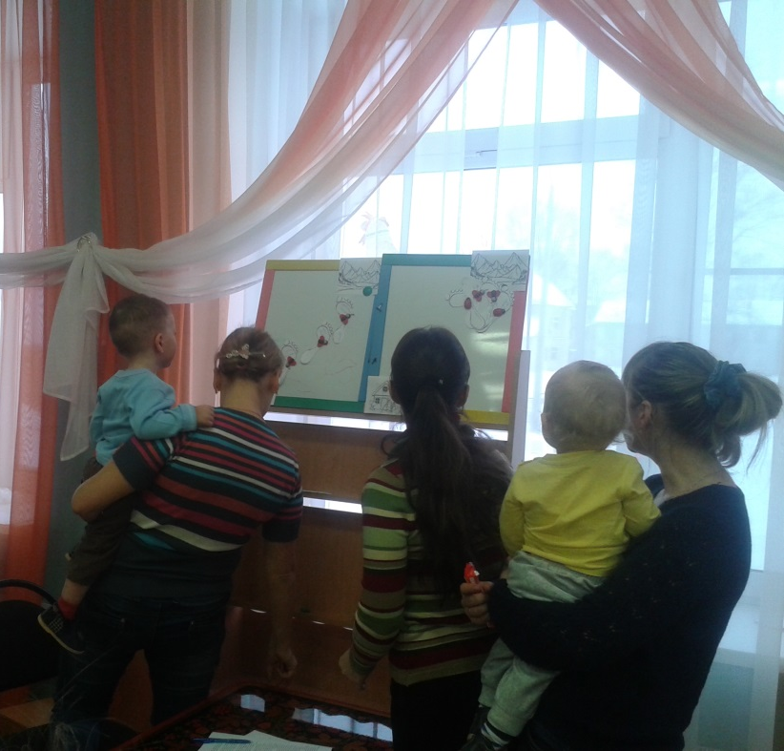
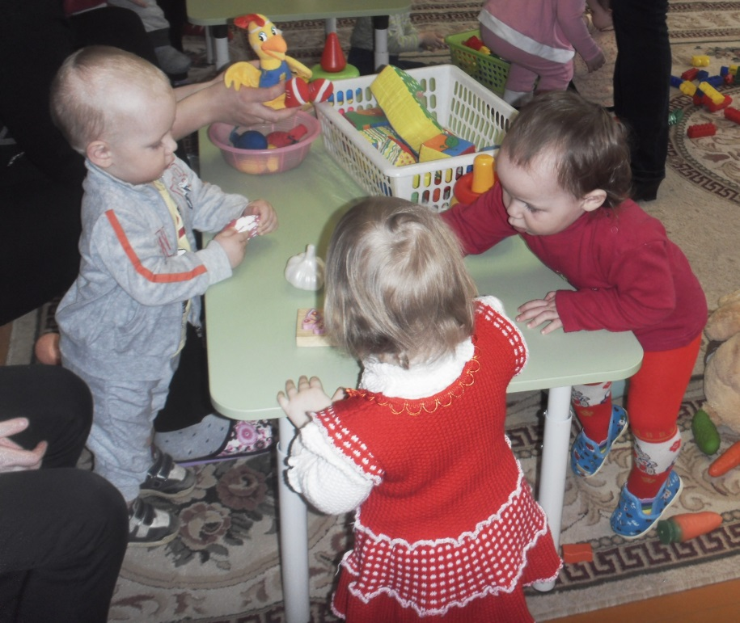
Мама это чудо расчудесное! Мама знает всё (когда ты мал!) Защитит, накормит и побалует. Мама- бог, кумир и идеал!

Slide 14
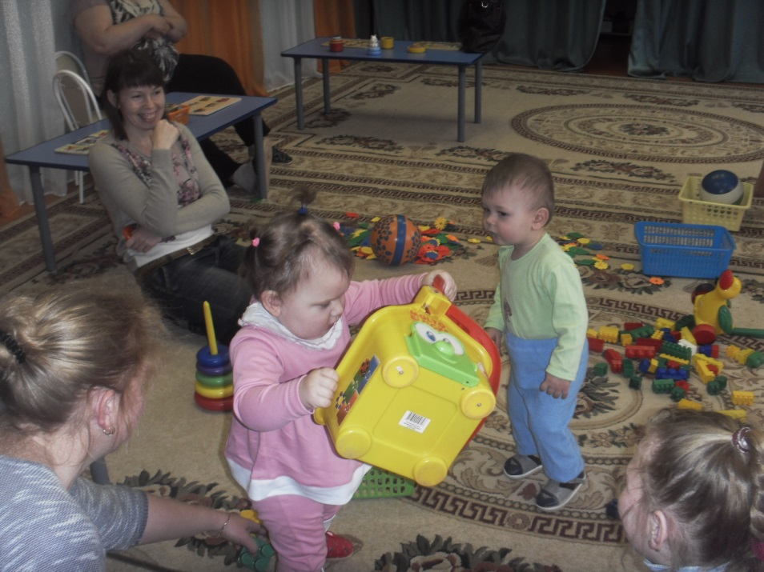
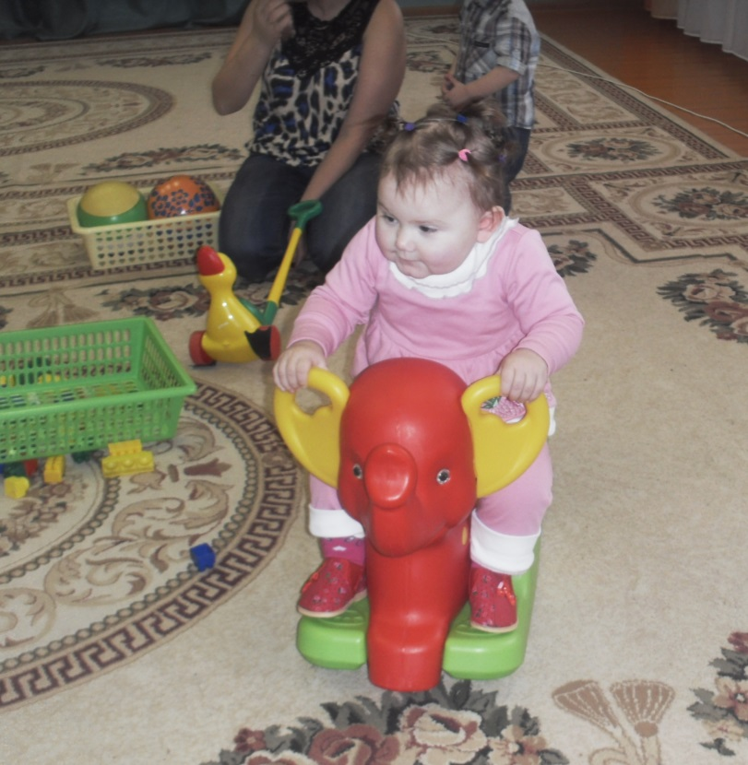
Дружит с солнцем ветерок, а роса – с травою. Дружит с бабочкой цветок, дружим мы с тобою. Всё с друзьями пополам поделить мы рады! Только ссориться друзьям никогда не надо!

Slide 15
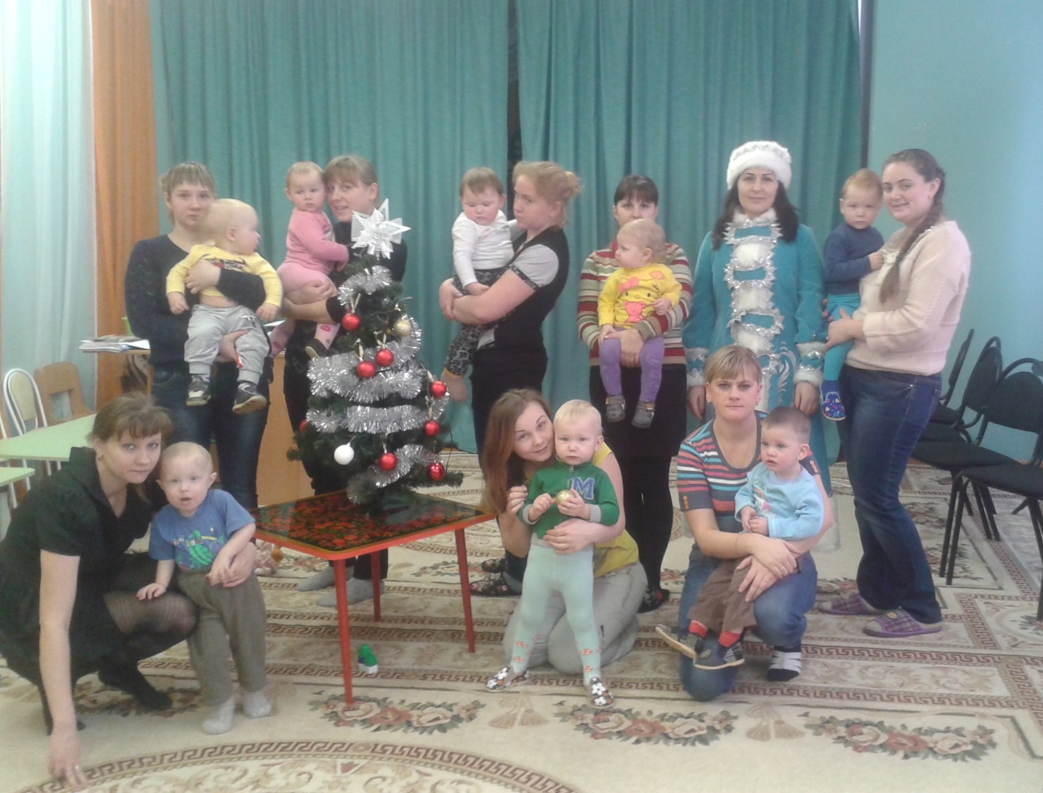
Здравствуй, здравствуй,
Наша елочка-краса! Елка новогодняя,
Добрая красавица!
Веселиться от души
Нам у елки нравится!

Slide 16
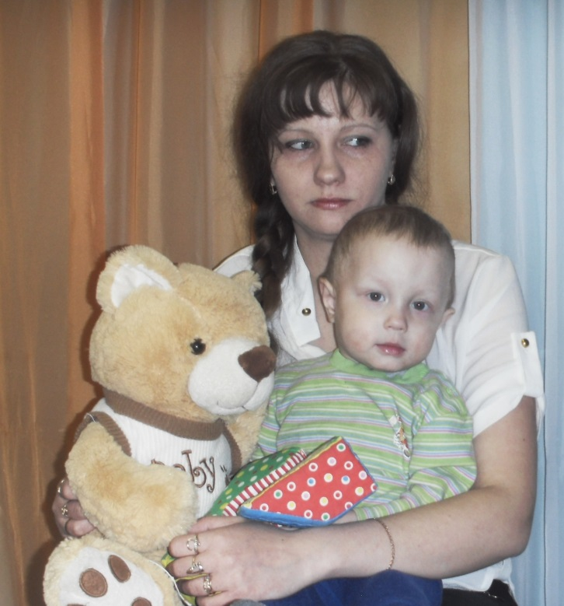
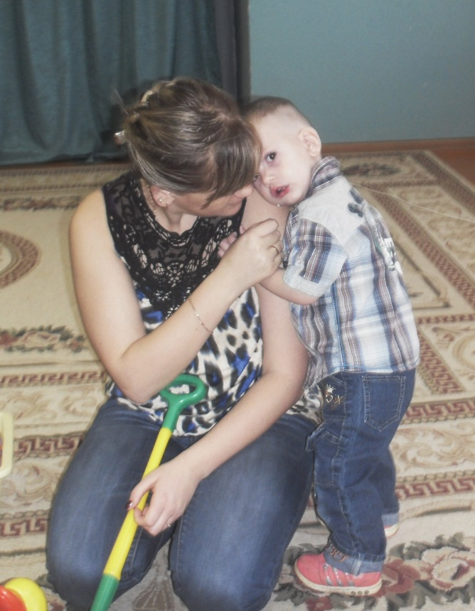
Мама это солнечные зайчики, Что пробившись утром сквозь стекло, Будят тебя нежно поцелуями, Оставляя на щеках тепло.

Slide 17
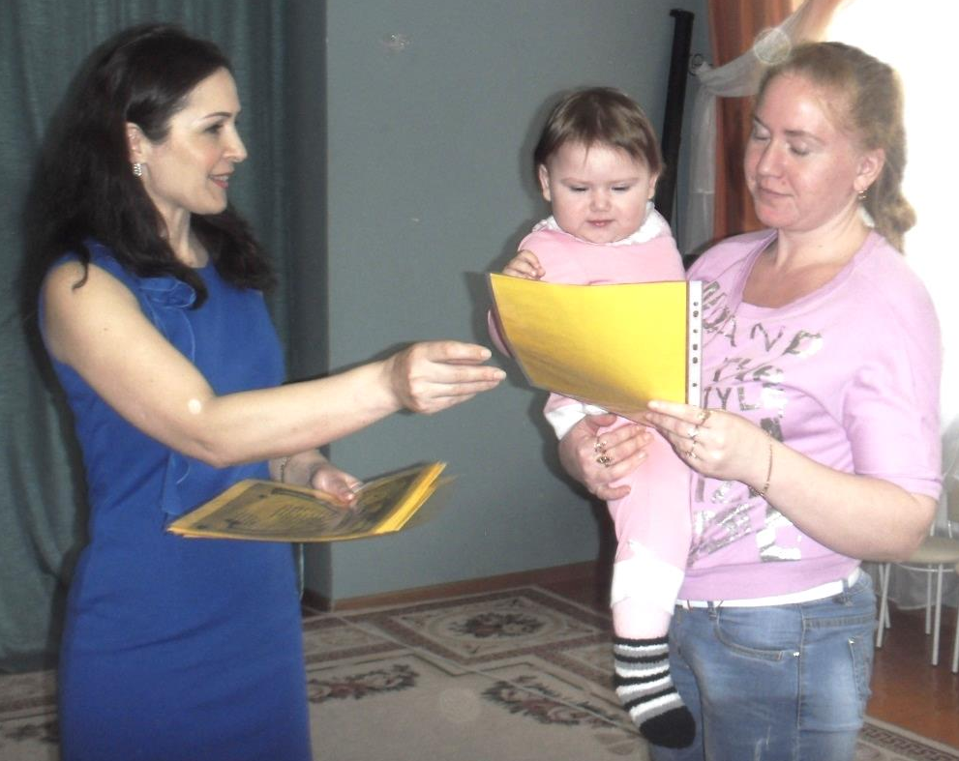
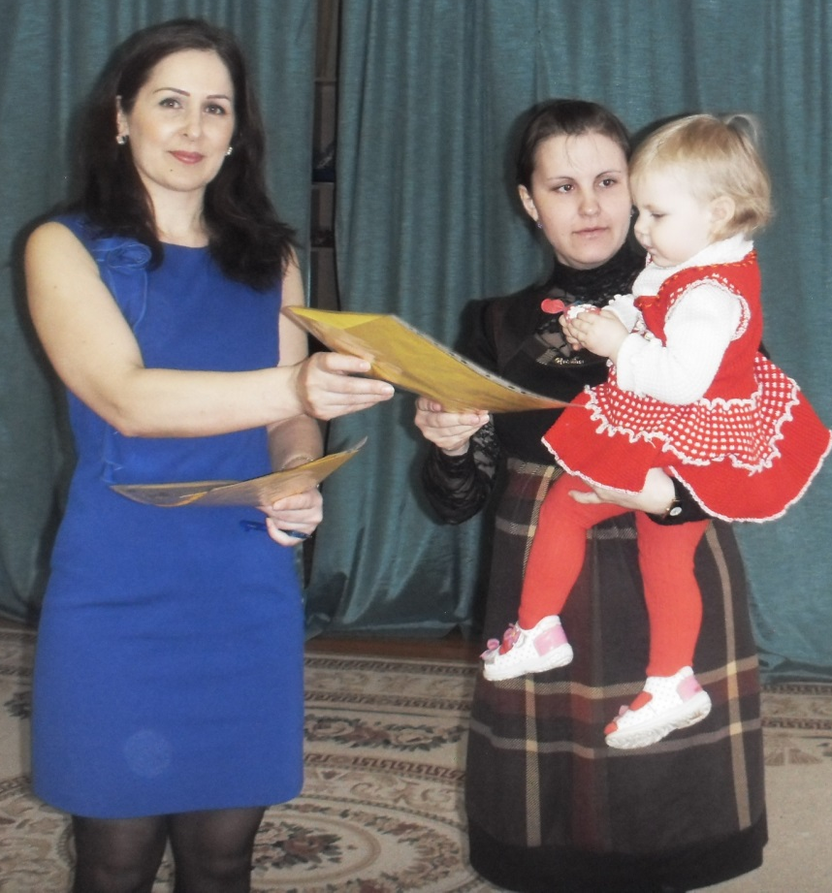
Мама это вся энциклопедия! Нет, скорее целый интернет! У неё так много интересного, И на всё она найдёт ответ!

Slide 18
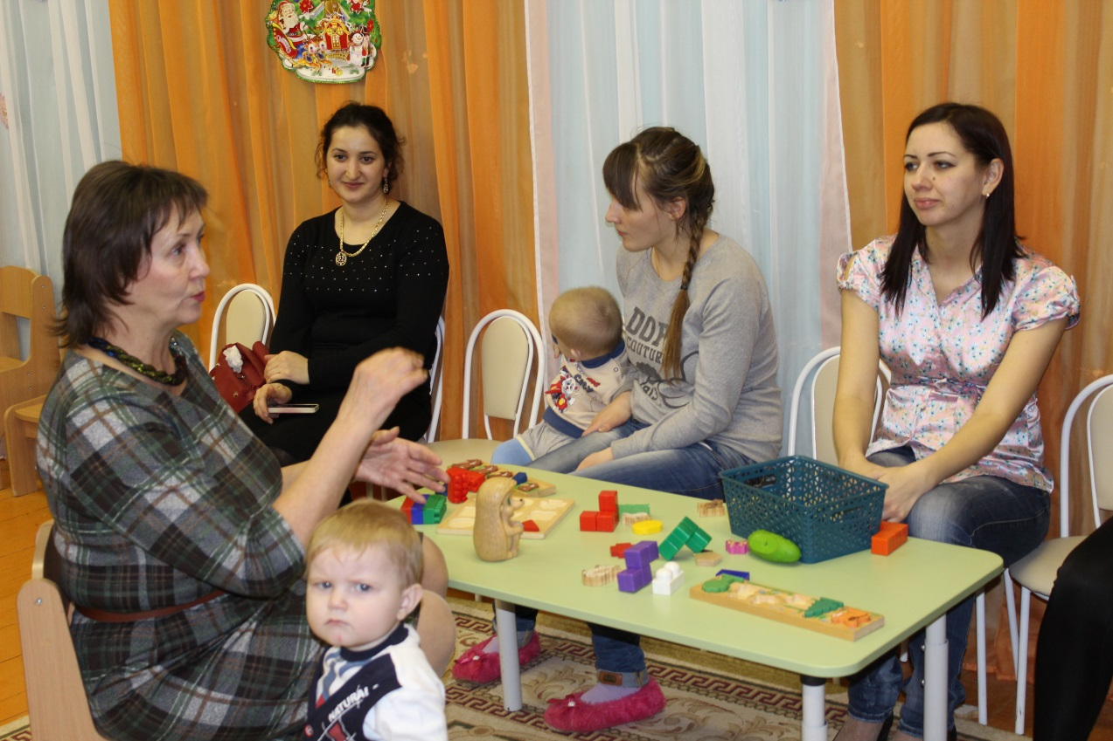
«ФОТОСОЛНЫШКИ»
2015-2016

Slide 19
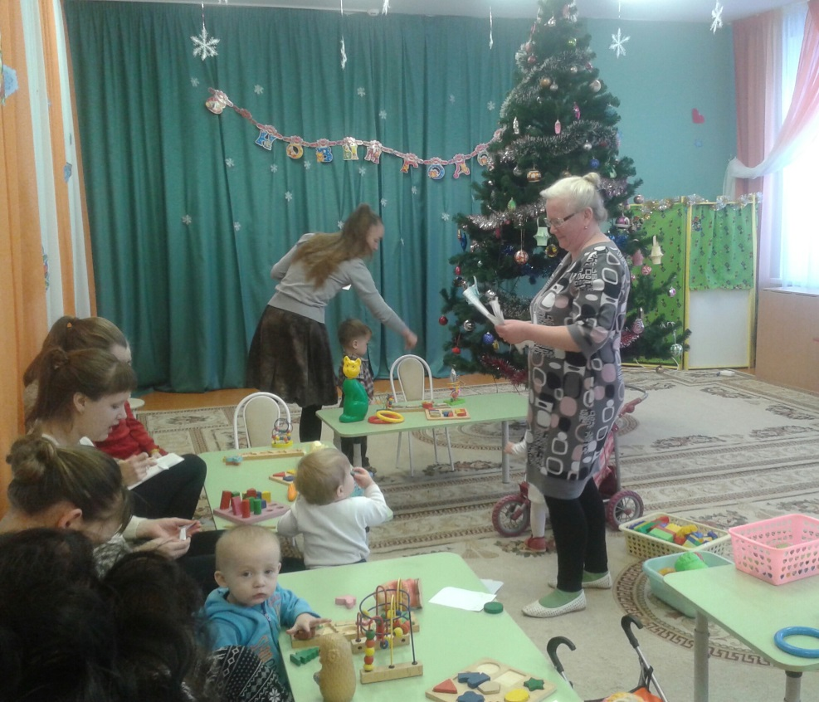
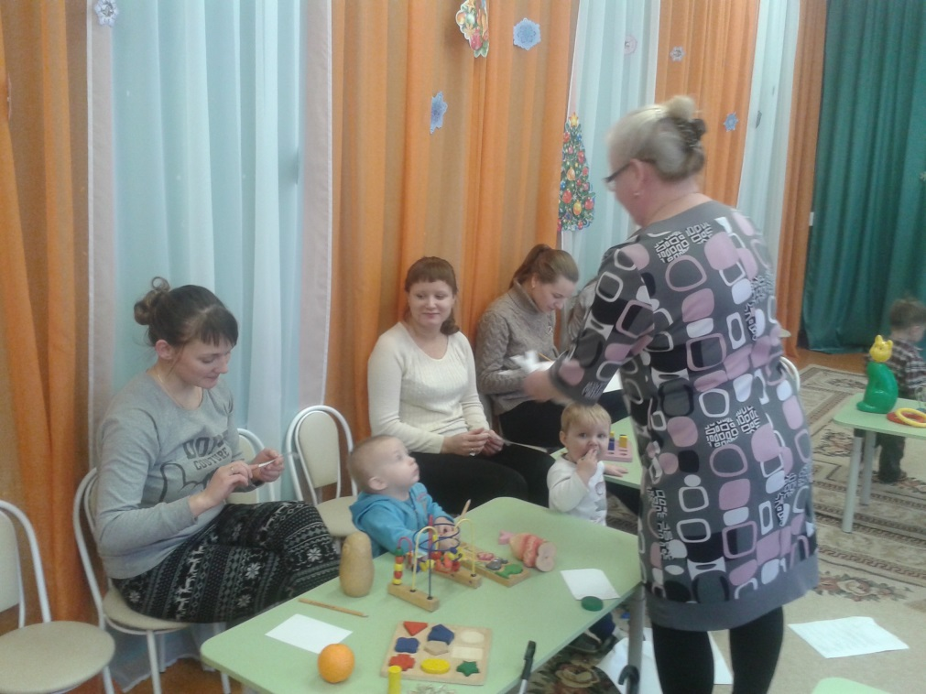
Выступление инспектора по охране прав детства Скланда М.В. на тему:
«Маленький ребёнок-большие права»

Slide 20
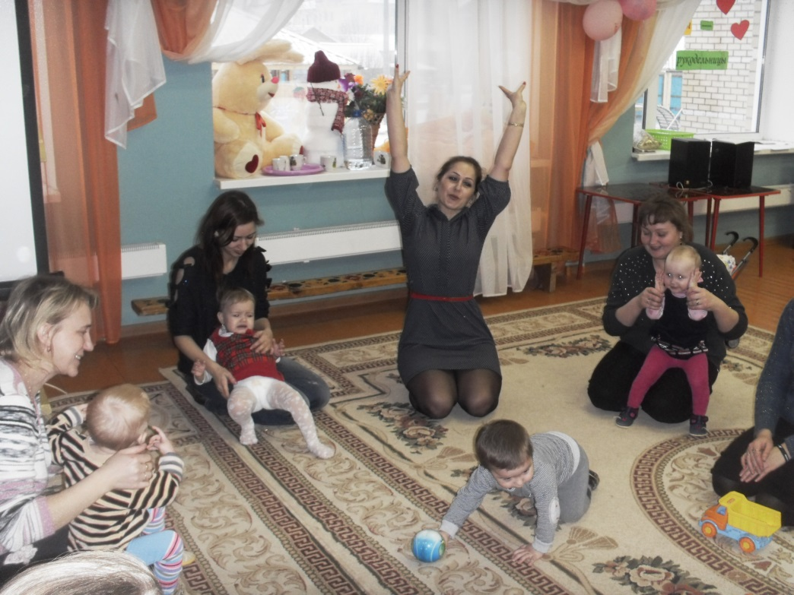
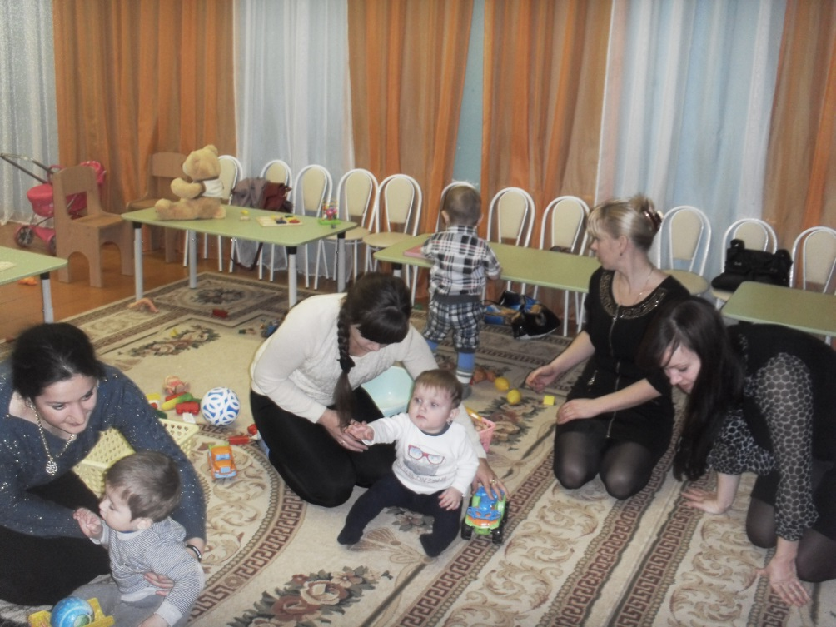
Здравствуй, солнце золотое! Здравствуй, небо голубое!
Здравствуй, вольный ветерок!
Здравствуй, маленький дубок!
Мы живём в родном краю, Всех я вас – люблю!

Slide 21
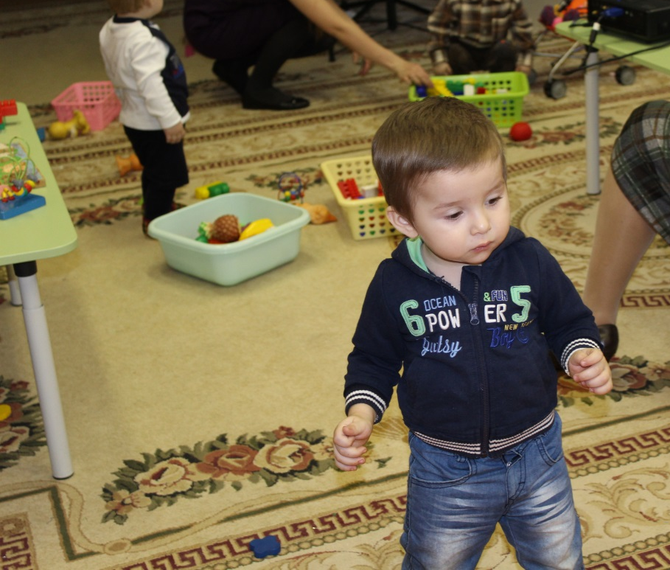
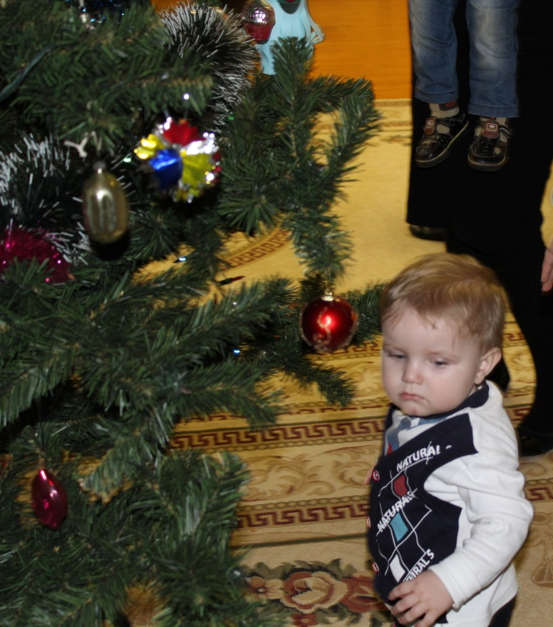
Мы друзья – два Яшки, прозвали нас «двояшки». «Какие непохожие!» –говорят прохожие. И должен объяснять я, что мы совсем не братья, Мы друзья – два Якова, зовут нас одинаково.

Slide 22
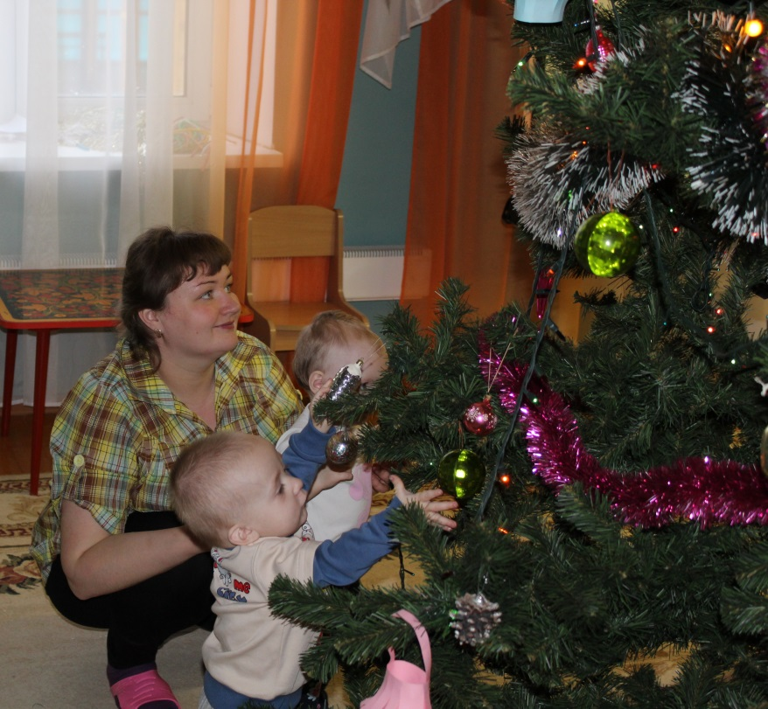
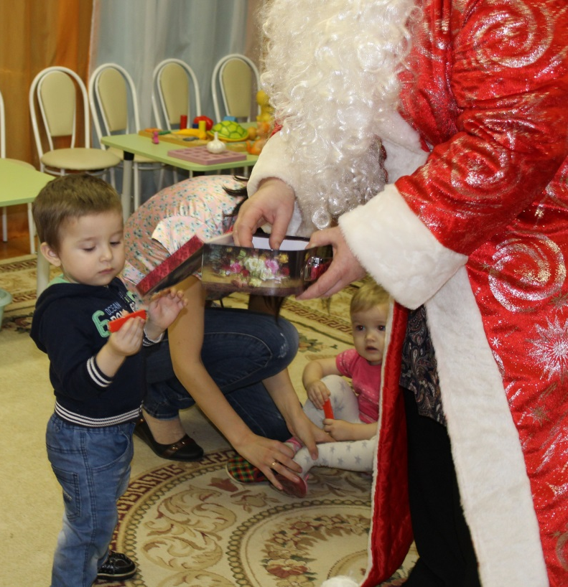
В нашем зале так нарядно- в гости елочка пришла. Вы хотите, чтобы елка огоньки свои зажгла? Дружно скажем: «Раз, два, три наша елочка гори!»

Slide 23
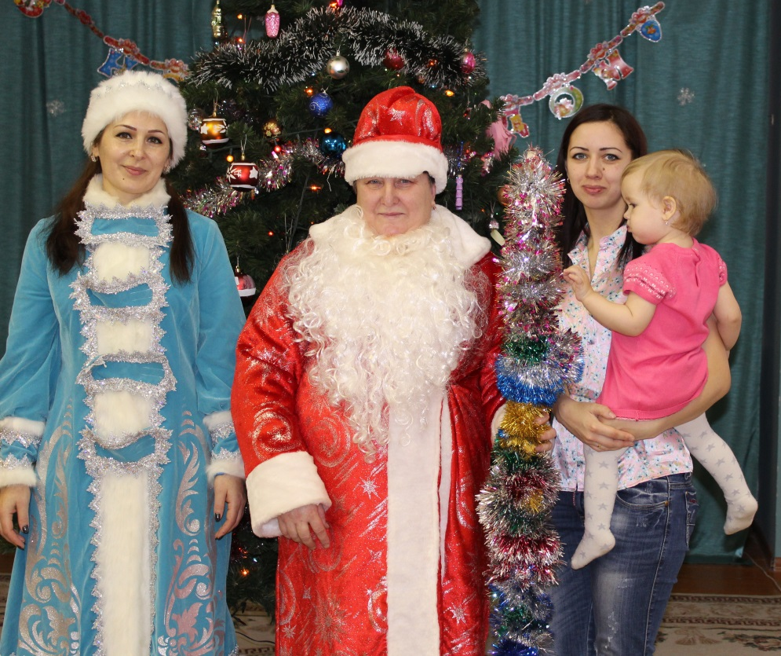
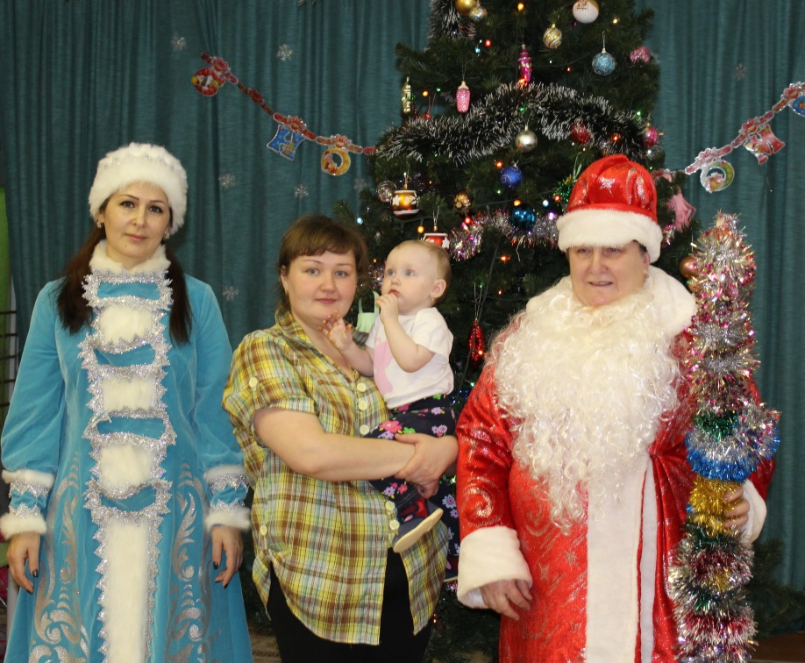
Здравствуй, здравствуй, наша елочка-краса! Как мы рады, что ты в гости к нам пришла. Елка новогодняя, добрая красавица! Веселиться от души нам у елки нравится!

Slide 24
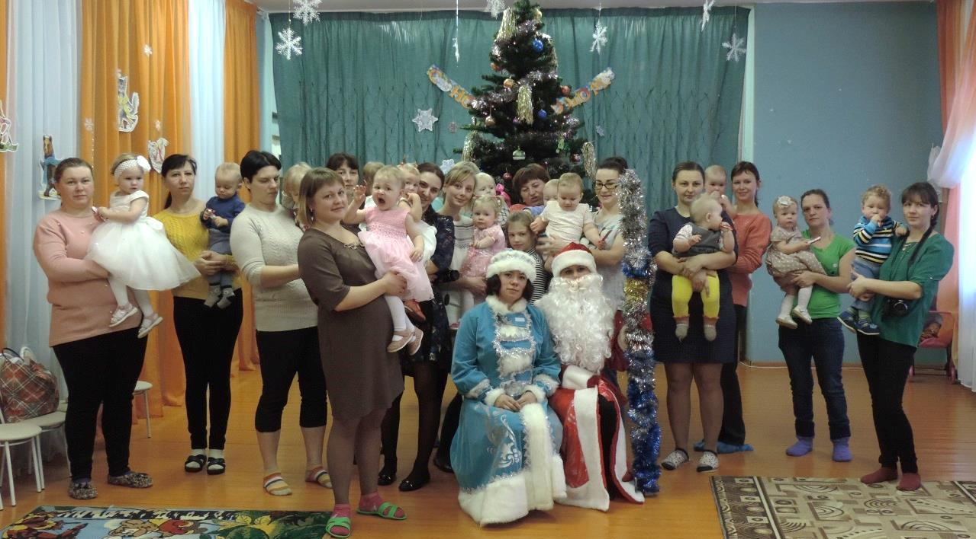
«ФОТОСОЛНЫШКИ»
2016-2017

Slide 25
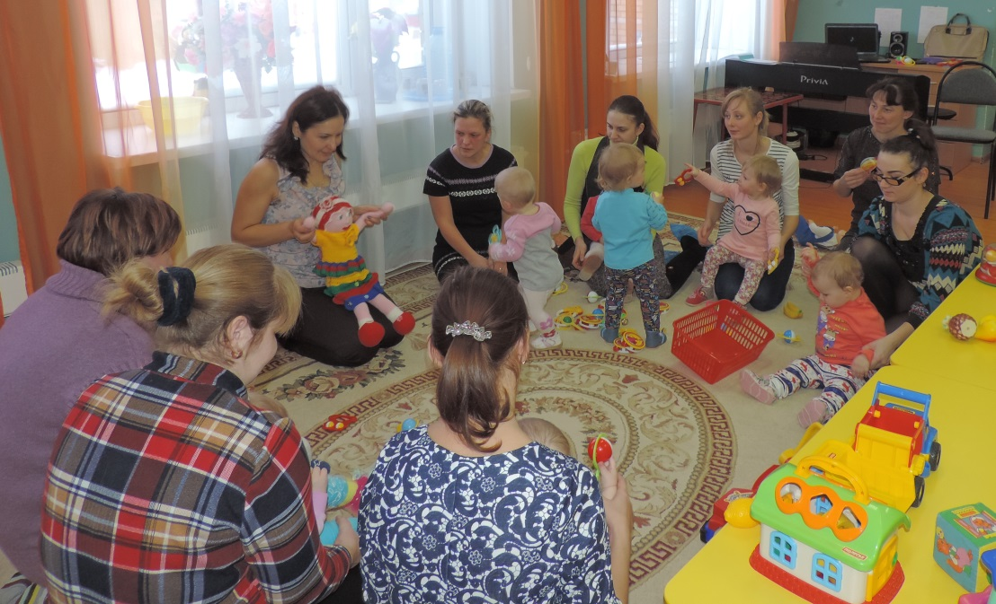
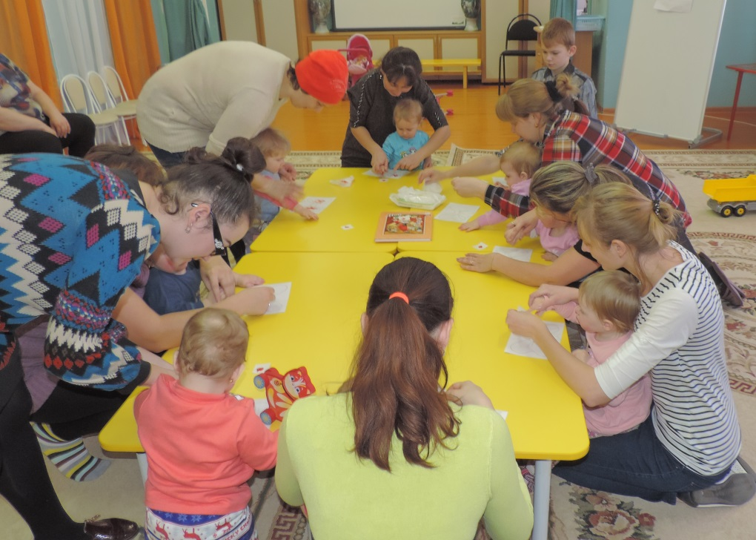
В колыбельке золотой
Спало солнце за рекой.
Встало солнце поутру,
Разбудило детвору.
Мы рисуем и творим –
Всех на свете удивим!

Slide 26
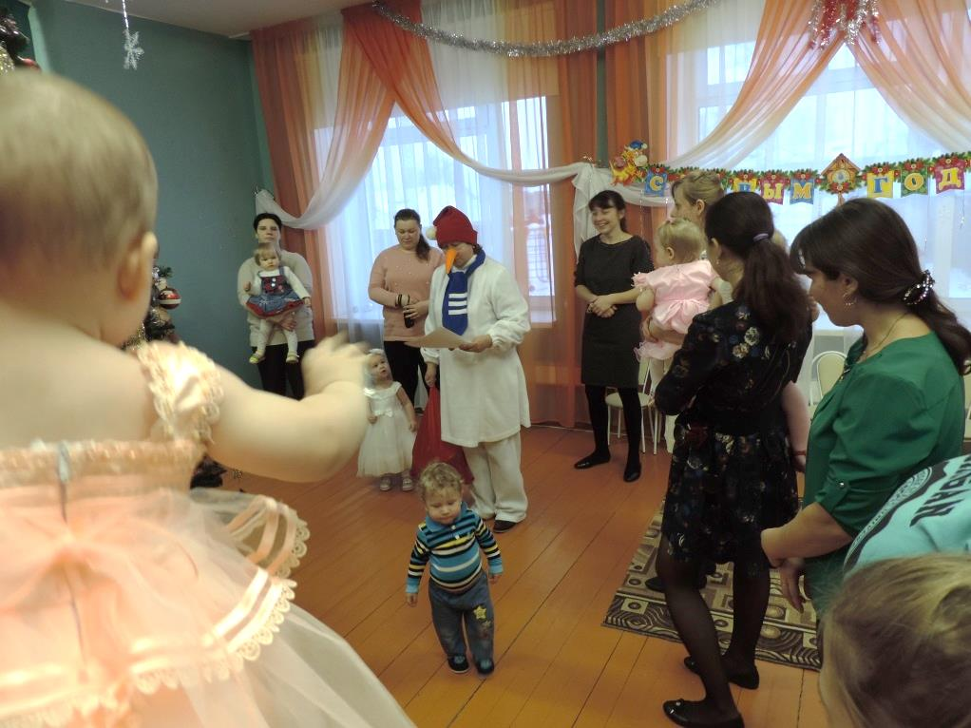
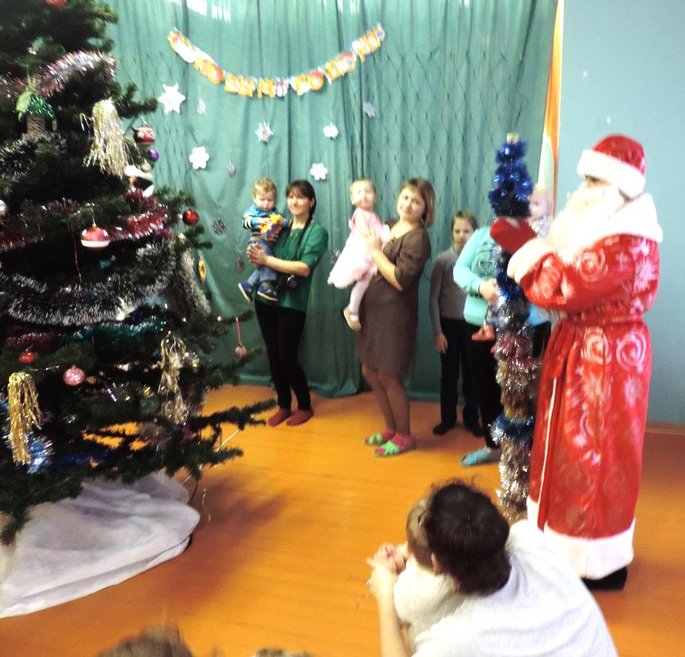
На серебряной лошадке к нам приехал Дед Мороз. Он привёз нам шоколадки и игрушки нам привёз.

Slide 27
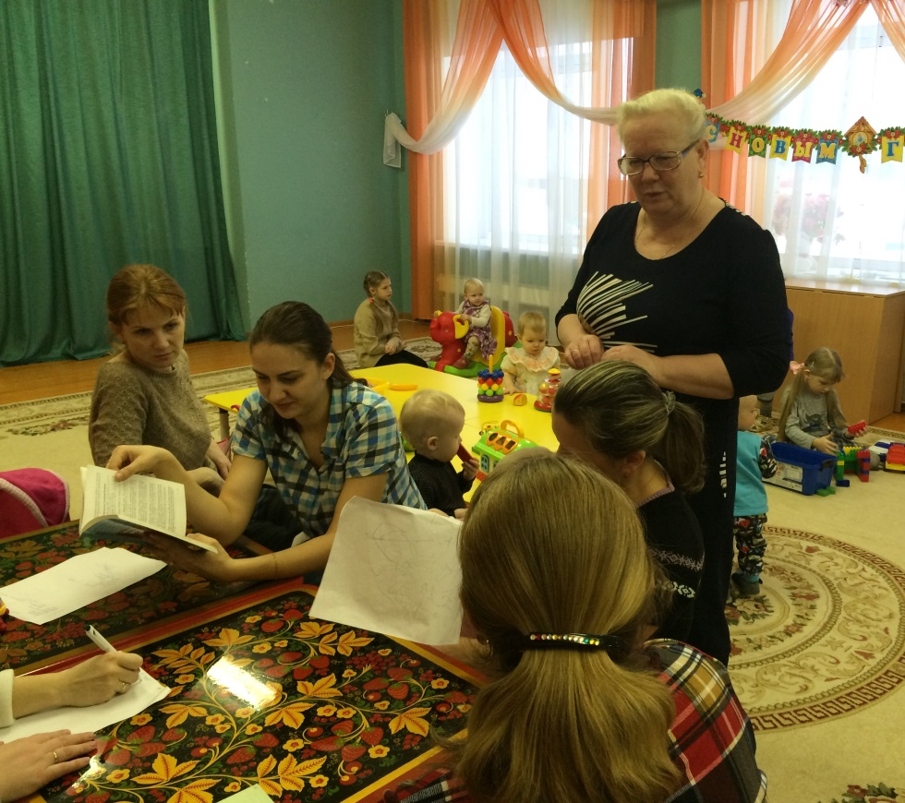
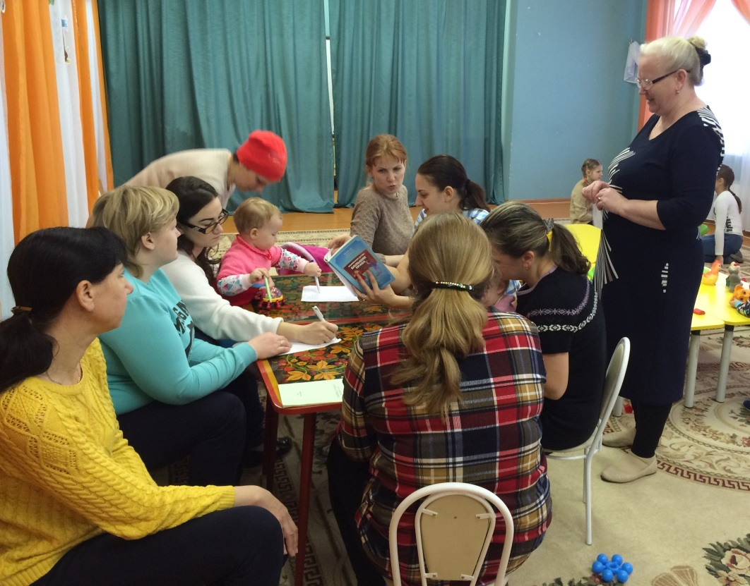
Выступление инспектора по охране прав детства Скланда М.В. на тему: «Имеем право на права»

Slide 28
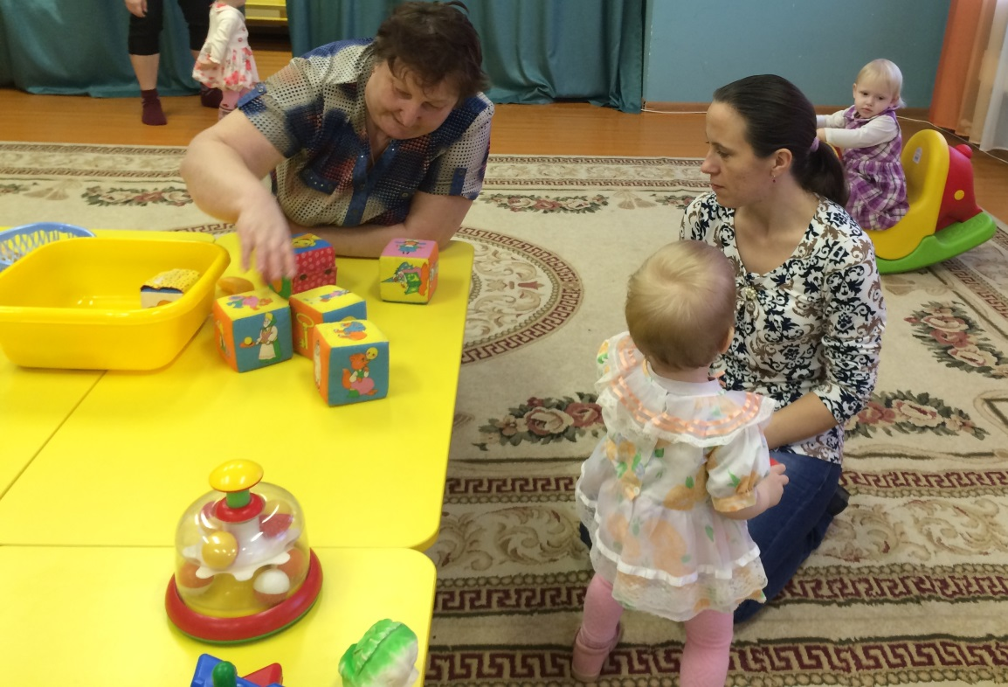
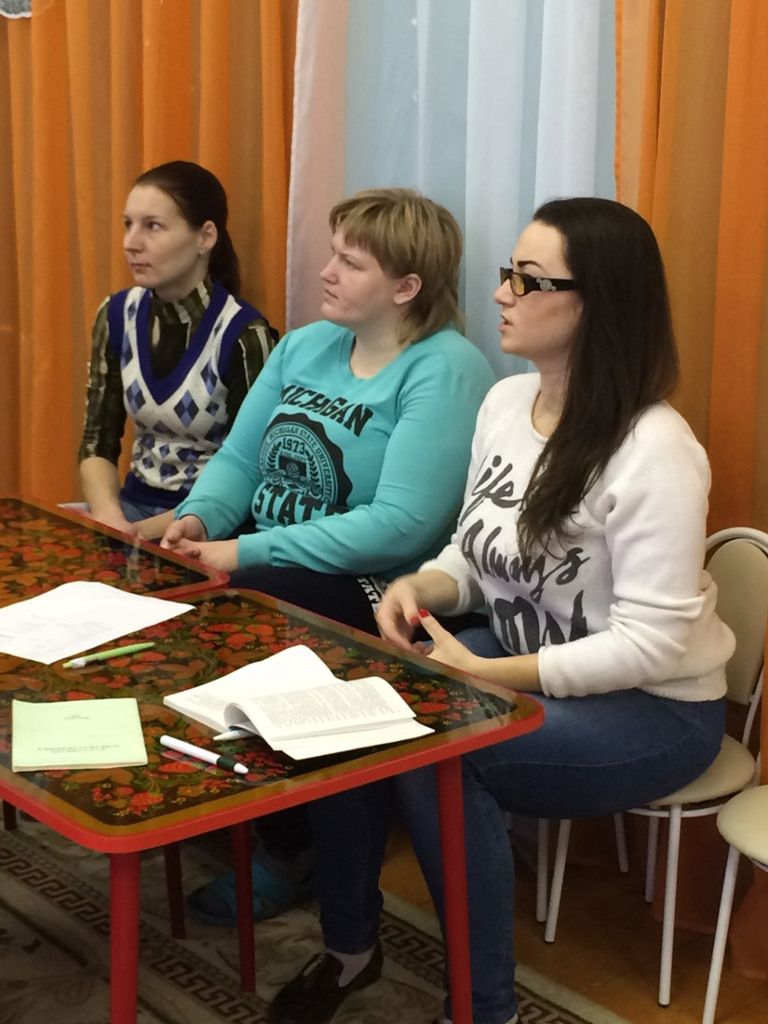

Slide 29
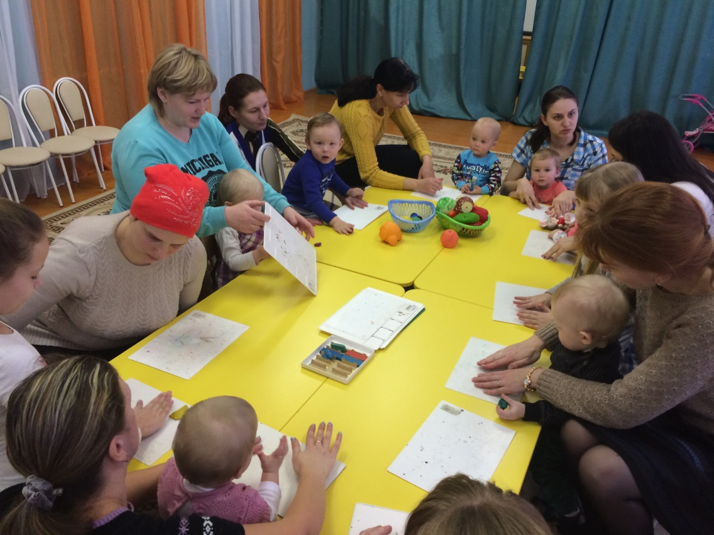
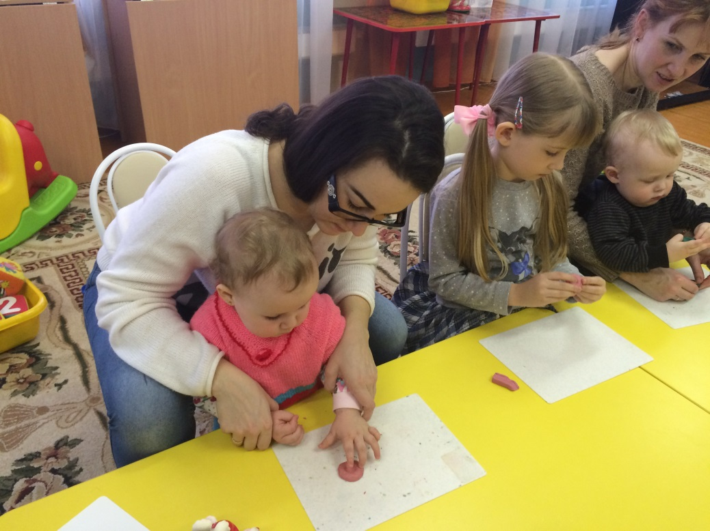
Наши руки не для скуки, будем ручками творить: Много дел мы натворим, что-нибудь НО смастерим!)

Slide 30
Детки в садике
живут,
Здесь играют и
поют,
Здесь друзей
себе находят,
На прогулку
с ними ходят.

Slide 31
Детский садик!
Детский сад!
Малыши туда спешат.
Посмотреть я в сад иду –
Что растёт в таком саду?
Может, груши, виноград?
Их всегда я видеть рад!..
– Что ты, дядя, не смеши!
– Говорят мне малыши.
И кричат вдесятером:
"Это мы в саду растём!"

Slide 32
Выступление педагога-психолога Вишняковой Т.П.
на тему:
«Адаптация детей раннего возраста к условиям ДОУ»

Slide 33
Топ, топ, топает малыш. С мамой по дорожке - милый стриж! Маленькие ножки не спешат, Только знай себе твердят: "Топ, топ, очень нелегки В неизвестность первые шаги. А в саду дорожка так длинна - Прямо к небу тянется она".

Slide 34
Наша группа дружная-умная, послушная,
Песни распевальная и очень рисовальная.
Я сейчас всю группу нашу всеми красками
раскрашу

Slide 35
Как в лесу на кочке
Расцвели цветочки.
Цветики, цветики,
Цветики, цветочки.

Slide 36
Солнышко в окошко светит мне с утра,
Значит, в детский садик мне идти пора.
Я глаза зажмурил и услышал вслед,
Как оно сказало: "Эй, малыш, привет!"

Slide 37
Мы - маленькие руки, но мы не знаем скуки, Пальцы наши - крошки - ловкие помощники, И горошинку возьмут, если где-нибудь найдут.

Slide 38
Нарисуем желтый круг, после лучики вокруг – Пусть на белом свете ярче солнце светит! На детей и на цветы,
смотрит солнце с высоты, Чтоб росли скорее
их теплом согреет.

Slide 39
Паровоз Паровоз Новенький, блестящий Он вагоны повез Будто настоящий Кто едет в поезде? Плюшевые мишки, Кошки пушистые, Зайцы да мартышки.

Slide 40
Скачет мячик прыг да скок, скачет мячик на порог. Скачет десять раз подряд от ладошки и назад.

Slide 41
Строить город мы решили, дом из кирпичей сложили. Но один мы можем дом городом назвать с трудом. Нужно десять или двадцать, что ж придется постараться.

Slide 42
Скок-скок, скок-скок!
Маленькие птички!
Хлоп-хлоп, хлоп-хлоп!
Маленькие птички,
Топ-топ, топ-топ!
Маленькие птички!
Раз-два, раз-два!
Разлетайтесь кто куда!

Slide 43
Всем солнечным зайчикам желаем успехов!
Желаем доброго пути, с друзьями этот путь пройти, Здоровья чтоб не занимать, и никогда не унывать. Улыбки, радости, удачи, и только так, а не иначе!

Slide 44
«ФОТОСОЛНЫШКИ»
2017-2018

Slide 45
1-я встреча «Давайте познакомимся!»

Slide 46
Давайте порадуемся солнцу и птицам, А также порадуемся улыбчивым лицам И всем, кто живет на этой планете, «Доброе утро!» скажем мы вместе «Доброе утро!» — маме и папе «Доброе утро!» — останется с нами

Slide 47
Собрались все дети здесь
Я твой друг
И ты мой друг Крепко за руки возьмёмся
И друг другу улыбнёмся

Slide 48
Будем рисовать сейчас! Где тут кисточки у нас? Вот они! Стоят как дружно! Из пяти одну взять нужно.

Slide 49
Эта кисточка толста. Эта, как кусок хвоста, Эта вовсе, как мочалка, Эту, новенькую, жалко! А вот эта хороша Для любого малыша.

Slide 50
Тема: «Будь здоров, малыш!»
Инструктор по физической культуре Фролова Н.В.

Slide 51
Надо спортом заниматься, Надо - надо закаляться! Надо первым быть во всем, Нам морозы ни почем!

Slide 52
А наши-то ребятки На утренней зарядке Все делают, как нужно, Шагают в ногу дружно. Вот так, вот так, вот так!

Slide 53
Тема:
«А как речь-то говорит,
словно реченька журчит»
Учитель-логопед Бондарева Е.А.

Slide 54
Учимся вместе,
учимся выразительному чтению

Slide 55
Выбираем любимые книжки

Slide 56
ТВОРЧЕСКАЯ МАСТЕРСКАЯ
Как на масленой неделе
Из печи блины летели….
ЛЕПИМ БЛИНЧИКИ

